Slide 1
Utvärdering av reningseffekten för PFAS i två fullskaleanläggningar
2021:05
Mars 2021

Slide 2
Genomförare:
Viktoria Edvardsson, Renova och Linda Önnby, Sweco
Projektledare:
Viktoria Edvardsson, Renova
Finansiär(er):
Avfall Sveriges utvecklingssatsning och Renova AB

Slide 3
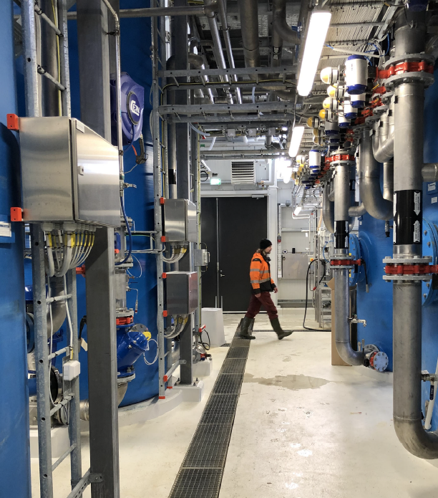
Bakgrund
PFAS-föreningar har under de senaste åren fått ökad uppmärksamhet på grund av sin stora spridning och negativa miljö och hälsopåverkan.
Mot bakgrund av detta har Renova byggt två nya fullskaleanläggningar med syfte att bland annat rena PFAS från lakvatten med hjälp av aktivt kol.
Reningsanläggningarna behandlar lakvatten från deponierna Fläskebo, en modern deponi som startades 2003, och Tagene som varit i bruk sedan 70-talet.
Anläggningarnas lakvatten skiljer sig åt i framför allt halterna PFAS och DOC (löst organiskt kol).
Analyser gjordes av PFAS11 och EOF (extraherbara fluorerade organiska ämnen) i lakvatten före och efter reningsanläggningarna.

Slide 4
Resultat
Reduktionen av både PFOS och PFOA var över 90% under hela perioden (4000 bäddvolymer) på Fläskebo.
Reduktionen av PFOS var över 82% fram till 800 bäddvolymer på Tagene.
Korta PFAS (PFBA och PFPeA) ökade i vissa fall över kolfiltret på både Fläskebo och Tagene.
Ingen av anläggningarna hade kontakttider som begränsade reningen.
Reduktionen av DOC avtog med ökande mängd lakvatten som behandlats och den relativa reduktionen av DOC var vid varje mätning lägre än för PFAS11.
DOC-reduktionen visade inget självklart samband med reduktion av PFOS och PFOA.
På Fläskebo kunde ca 3,8 m³ lakvatten per kilo aktivt kol renas då målet var 100 ng/l PFAS11 i utgående vatten.
På Tagene kunde ca 3,4 m³ lakvatten per kilo aktivt kol renas då målet var 100 ng/l PFOS i utgående vatten.
EOF-mätningarna visade att den allra största delen av PFAS-föreningarna i lakvattnet var oidentifierade.

Slide 5
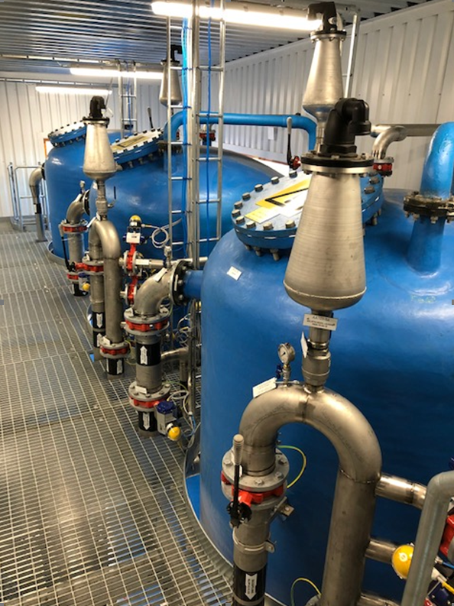
Slutsatser
Lakvattnets sammansättning påverkar i hög grad möjligheten att rena det.
Långkedjiga PFAS renas bra i kolfilter vid båda anläggningarna i projektet.
Kortkedjiga PFAS är svårare att rena och reningseffekten avtog snabbt vid båda anläggningarna.
Det blir kostsamt att rena höga halter PFAS med kolfilter då kolet förbrukas snabbt.
DOC-reduktionen kan inte självklart användas som driftparameter för PFOS och PFOA.
Analyser av EOF visar att det finns en stor mängd PFAS i lakvattnet som inte kan förklaras med PFAS11.

Slide 6
Rapportinformation (fylls i av Avfall Sverige
Rapporten finns för nedladdning (kostnadsfritt för Avfall Sveriges medlemmar) från www.avfallsverige.se
Mer information om detta projekt kan du få från Johan Fagerqvist, johan.fagerqvist@avfallsverige.se 040-35 66 24.

